Slide 1

演好“连续剧” 念好“九字经” 打好全面振兴本科教育攻坚战
教育部高等教育司 吴岩
2019.1.24 郑州

Slide 2
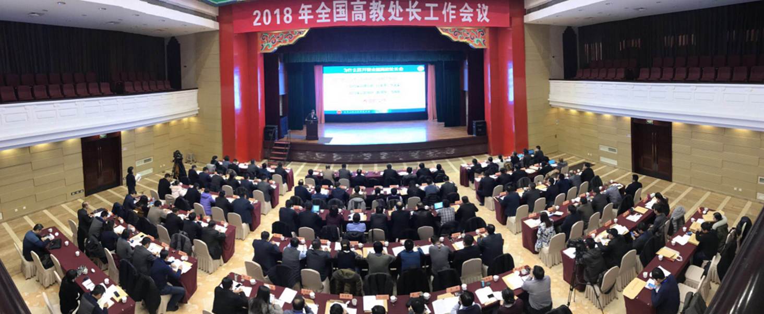
2018年初，我们有个约定
全国高教处长会：制度性安排
研判形势、沟通情况、研讨工作、推动落实
2019年1月17日 北京
教育部直属高校工作咨询委员会第28次会议暨全国高等教育年度工作会议
2019年1月24日 郑州
全国高教处长会

Slide 3
盘点2018 ：常常见过常常念
4+N
2018年2月8日：全国高教处长会，南京
2018年6月20-21日：新时代全国高校本科教育工作会，成都
2018年8月30-31日：卓越拔尖计划干部研修班，北京
2018年11月23-24日：地方应用型本科高校座谈会，西安
第四届“互联网+”大赛
……

Slide 4
提 纲
一
2018年本科教育怎么看
二
2019年本科教育怎么干

Slide 5
一、2018年本科教育怎么看

Slide 6
2018年工作思路和重点任务
“顶到天”
“宽到边”
“立到地”
5
5
10
“五学”
学懂弄通
“五干”做实
“十落实”见成效
Notes:
五学：对照历史方位学、对照主要矛盾学、对照奋斗目标学、对照阶段任务学、对照国际坐标学
五干：画好施工图、建好样板房、把好主航向、打好攻坚战、建好战斗队

Slide 7
2018年：吹响了集结号 唱响了主旋律
在党中央指导下，在部党组领导下：
高教司和高教处联袂导演
中央和地方高校联合主演
上演了一部惊艳、精彩、经典的大剧！

Slide 8
2018年成绩单：“10+1”
惊艳、精彩、经典的十幕大剧
召开新时代全国高校本科教育工作会议
中央文件确定发展新工科、新医科、新农科、新文科
发布第一个全覆盖的专业类教学质量国家标准
推出国家精品在线开放课程（慕课 ）
评出2018年高等教育国家级教学成果奖
成立2018-2022年教育部高等学校教学指导委员会
举办第四届中国“互联网+”大学生创新创业大赛
颁布“新时代高教40条”
联合推出 “六卓越一拔尖”计划2.0
召开地方应用型本科高校发展工作座谈会
十幕大剧

Slide 9
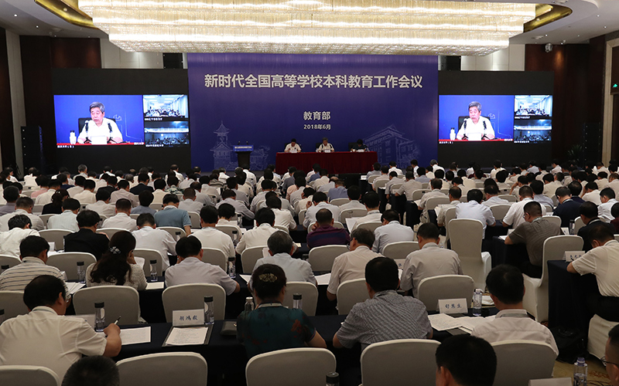
1.召开新时代全国高校本科教育工作会议
6月21日，四川大学
改革开放40年首次召开
现场参会：32省厅+11个部委教育司局+76部属高校+14部省合建高校+60地方、民办高校代表“一把手”
视频参会：1200多所本科高校干部和教师代表5.2万人
宝生部长：这次会议把握住了中国教育改革发展的关键，把握住了人民普遍的心理期盼，确定了本科教育的基本方针、发展路径和重要举措，是可以写入教育史的会。
Notes:
现场参会：32省厅+11个部委教育司局+76部属高校+14部省合建高校+60地方、民办高校代表“一把手”
视频参会：1200多所本科高校干部和教师代表5.2万人同步参加视频会议
直播平台：新华社客户端、微言教育等收看会议实况的师生数百万人
全方位、立体化、多角度的超常规媒体报道
持续宣传热度超过15天
关注人数超过3000万
在全战线乃至全社会形成了压倒性的良好舆论氛围
普遍认为会议站位高、抓的问题准、提出的举措实、取得的效果好
31个省（区、市）全部主动开展了各种形式的传达学习贯彻落实工作会
近800所学校对贯彻落实本科教育会议精神进行了专题学习研讨和工作部署
上海、广东、陕西、北京等十几个省市出台建设一流本科教育的系列举措

Slide 10
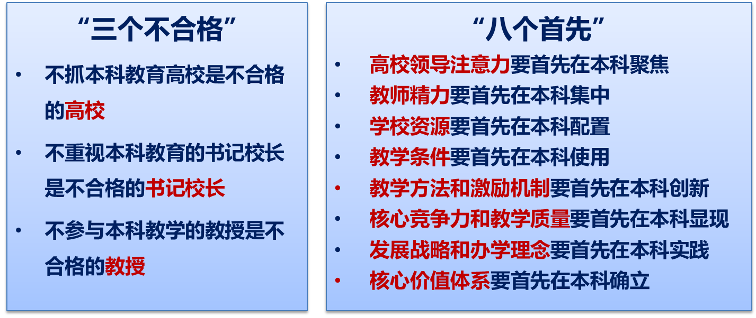
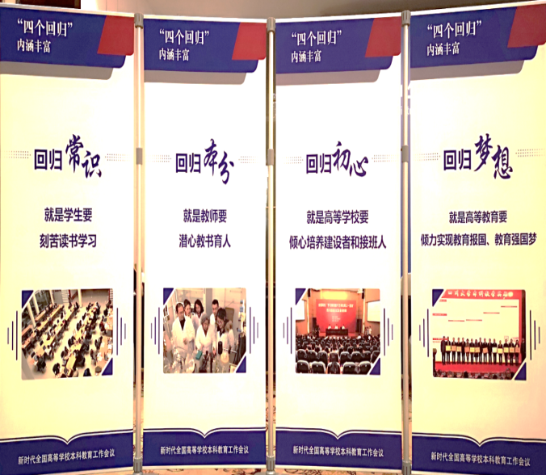
一个纲领性讲话
以本为本四个回归
“三大纪律 八项注意”

Slide 11
中国本科教育进入新时代
一
新名称呼应了新要求新期待
六
提出了变轨超车新概念
二
诠释了高教改革发展新遵循
七
制定了若干“双万”新举措
三
推出了六卓越一拔尖新计划
八
谋划了“西三角”新布局
四
升华了内涵式发展新认识
九
树立了本科教育新理念
五
明确了一流本科建设新路径
十
丰富了高等教育新学理

Slide 12
狠抓会议精神贯彻落实
全面整顿本科教学秩序：淘汰“水课”、打造“金课”、取消清考
一部分学生天天打游戏、天天睡大觉、天天谈恋爱，“醉生梦死”的日子一去不复返了！
一部分教师“认认真真培养自己、稀里马虎培养学生”的日子一去不复返了！
一部分学校“领导精力投入不足、教师精力投入不足、学生精力投入不足、资源配置不足”的日子一去不复返了！
2018年8月：《教育部关于狠抓新时代全国高等学校本科教育工作会议精神落实的通知》（教高函〔2018〕8号）

Slide 13
各地闻声起舞、你追我赶、亮点频出、异彩纷呈
31个省（市、区），兵团：
全部召开专题会议
北京、宁夏、四川、辽宁、吉林、海南、安徽、云南、湖北、广西等地召开全省（区、市）本科教育大会
北京、上海、广东、陕西、辽宁、新疆、天津等14省（区、市）正式印发建设一流本科教育指导意见
形成振兴本科教育“大合唱”！

Slide 14
形成全面振兴本科教育的压倒性态势
人才培养为本，本科教育是根
吹响了集结号，唱响了主旋律
75所直属高校2019年：
把“人才培养”作为“亮点工程”的58所，占88%
直接把本科教育作为“亮点工程”的50所，占67%

Slide 15
2.中央文件确定发展“四新”
中央文件（2018年8月24日）
要推动高质量发展，进一步提升教育服务能力和贡献水平……发展新工科、新医科、新农科、新文科。

Slide 16
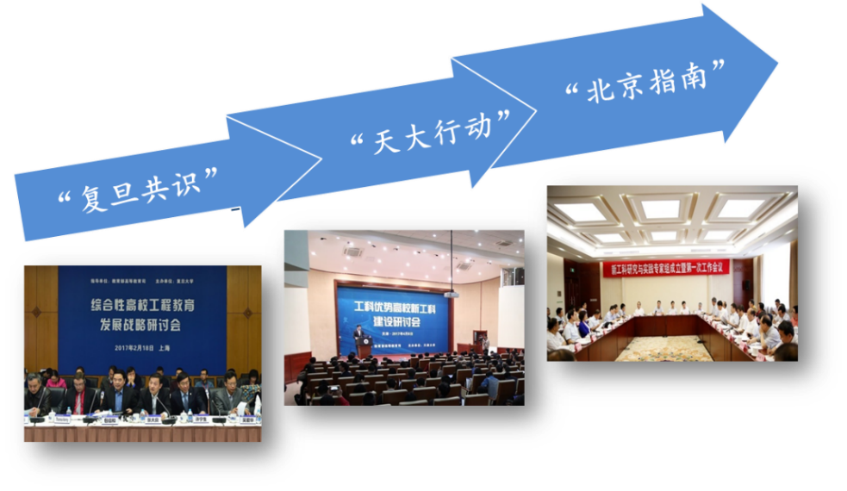
发展新工科
宝生同志：新工科这个词已经成为高教领域的热词，这个口号已经叫响了，得到了产业界的积极响应和支持，也在国际上产生了影响。下一步要深入推进，把教材建设、教师素质、体系融合、基地建设这些问题解决好，打造好卓越工程师的摇篮。
中国“新工科运动”蓬勃兴起
新工科建设“三部曲”
Notes:
2018年是中国改革开放40年，新工科建设无疑是中国高等教育改革最令人振奋的举措之一。
王义遒所评价：新工科是当下中国高等教育的一条最为亮丽的风景线。

Slide 17
发展新医科
天大的事： 大国计 大民生 大学科 大专业
医学教育是高等教育重要组成部分，是教育强国建设的重要内容
医学教育作为卫生健康事业重要基础，是健康中国建设的重要内容
医学教育
一新：理念新
从治疗为主到生命健康全周期：预防、治疗、康养
二新：背景新
以人工智能、大数据为代表的新一轮科技革命和产业变革扑面而来
三新：专业新
医工理文融通，对原有医学专业提出新要求
发展精准医学、转化医学、智能医学等医学新专业

Slide 18

发展新农科
支撑引领乡村振兴战略和美丽中国建设
以现代科学技术改造提升现有涉农专业
布局适应农林新产业新业态发展需要的新兴涉农专业
天蓝、水净、山青、食品安全、生活恬静

Slide 19
发展新文科
新时代哲学社会科学发展的新要求
新时代中国特色、中国风格、中国气派的先进文化
新时代社会科学家
哲学社会科学与新一轮科技革命和产业变革交叉融合
哲学社会科学的“中国学派”
形成光耀时代、光耀世界的中华文化

Slide 20
“四新”引领高等教育未来
新工科与新医科、新农科交织交融、交互发展
新文科为新工科、新医科、新农科注入新元素
新工科、新医科、新农科为新文科提出新命题新方法
学科专业发展的小逻辑要服从服务于经济社会发展的大逻辑
做高等教育创新发展的先行者、探索者、引领者

Slide 21
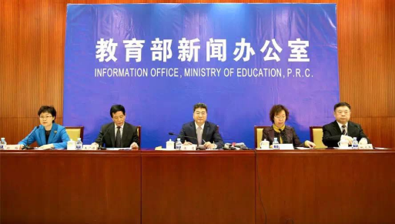
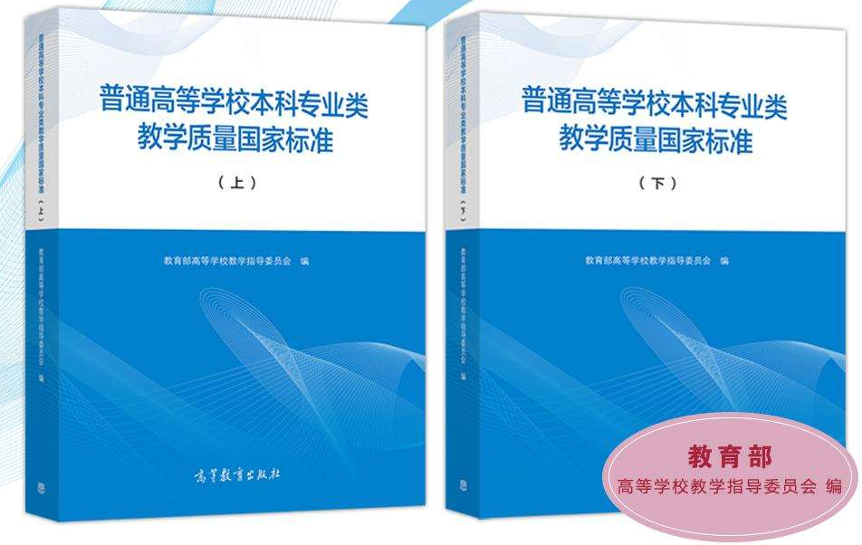
3.发布第一个专业类教学质量国家标准
全涵盖：
92个本科专业类
630个本科专业
全国5.68万个本科专业点
质量为王 标准先行 兜住底线 留足空间

Slide 22
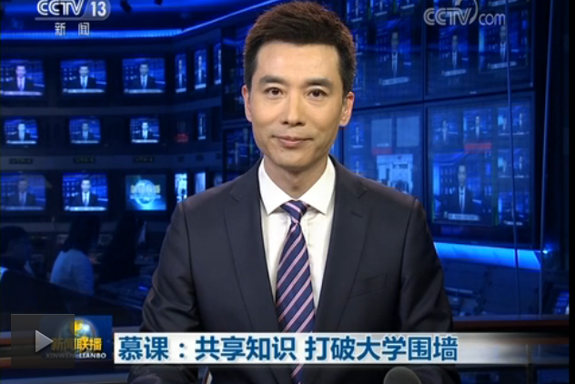

4. 推出国家精品在线开放课程（慕课）
两批认定1291门国家精品在线开放课程
我国上线慕课数量达到8100门
高校学生和社会学习者选学人数突破1.4亿人次
超过4300万余人次获得慕课学分
首批认定105项国家虚拟仿真实验教学项目
互联网+教育、智能+教育=高等教育变轨超车
原有的教学形态、教育形态、组织形态都会变化

Slide 23
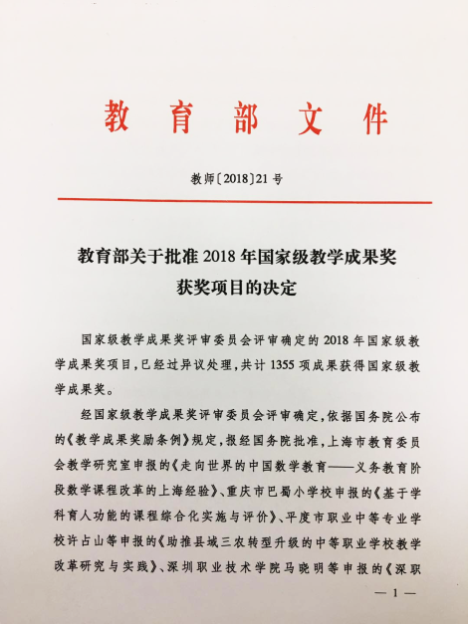
5.评出2018年高等教育国家级教学成果奖
申报：全国607所高校和142个单位1333个项目，创历届之最
获奖：223个单位（含香港、澳门高校）的452个项目（特等2项、一等50项、二等400项）
风向标 指挥棒 信号灯 聚宝盆

Slide 24
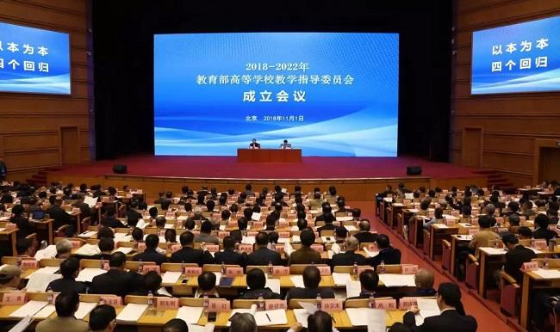
6.成立2018-2022年教育部高等学校教学指导委员会
规模最大：5550人，涵盖31个省市区+港澳
覆盖最全：151个（ 111教指委+40分教指委）
【2个综合类+109个专业类或课程类】
水平最高：国家教学名师124人、院士103人、长江学者308人
参谋部、咨询团、指导组、推动队
部属高校占47.6%、地方高校占46.3%、行业部门占6.1%

Slide 25
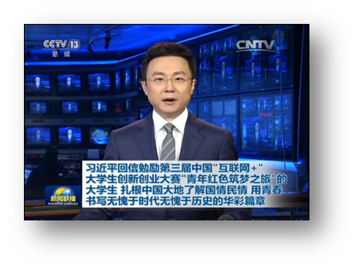
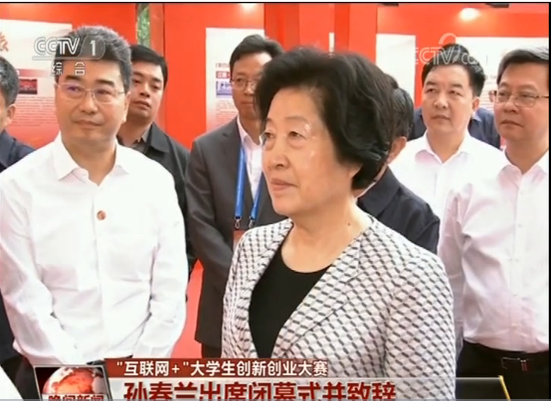
7.举办了一届惊艳非凡的创新创业大赛
7.举办第四届中国“互联网+”大学生创新创业大赛
总书记亲自回信
总理亲自倡议
副总理亲自出席
被赞誉为：全球最好的双创路演平台！
被评价为：一场惊艳非凡的双创大赛！

Slide 26

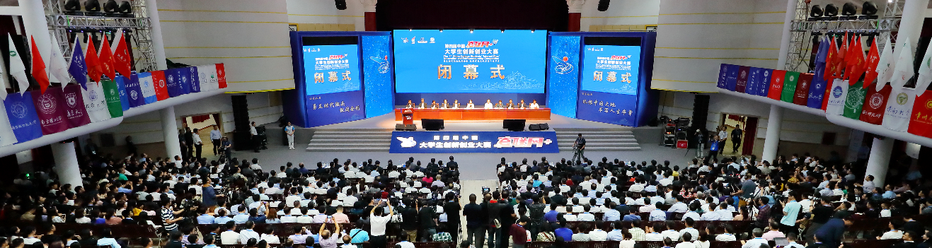
第四届中国“互联网+”大学生创新创业大赛
主 题：勇立时代潮头敢闯会创 扎根中国大地书写人生华章
有广度：265万人、64万项目（9%）+51个国家/地区700支团队参赛
有深度：创新创业教育与专业教育深度融合，海丝、海峡、海洋文化特色
有高度：对接“一带一路”、创新驱动、乡村振兴等国家战略
有温度：“青年红色筑梦之旅”，70余万人、14万支团队走进革命老区、
贫困地区，上好全国最大最有温度的思政课

Slide 27
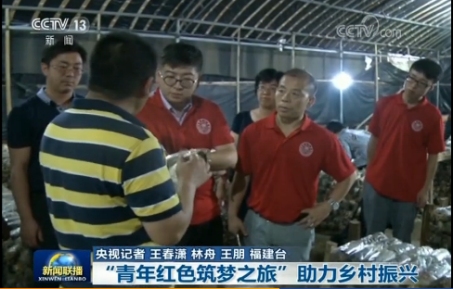
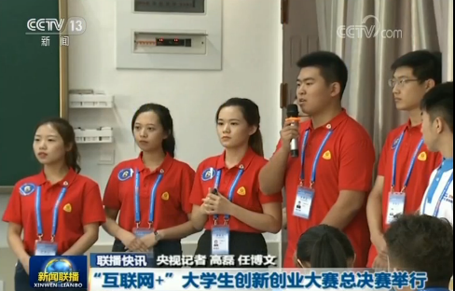
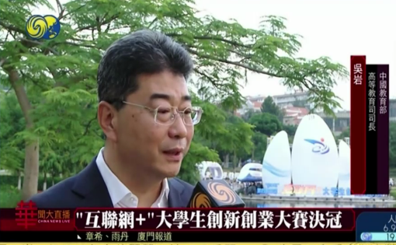
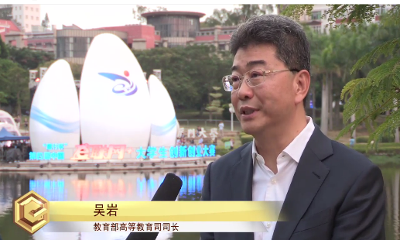
惊艳非凡、海阔天空
五大成效：大军+大课+大会+大论坛+大电影
新闻联播(10月11日)
新闻联播(10月13日)
凤凰卫视（10月15日）
新华社专访(点击近700万)
中央媒体：新华社通稿，人民日报头版，光明日报头版头条+评论员文章等

Slide 28
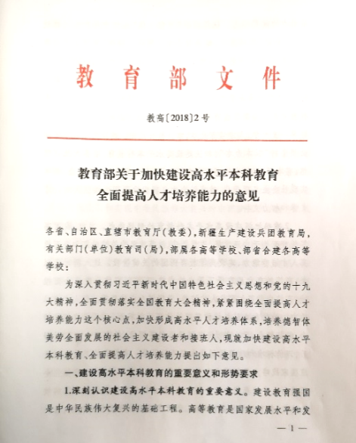
8.颁布“新时代高教40条”
《关于加快建设高水平本科教育 全面提高人才培养能力的意见》
落实一个根本任务
坚持一个根本标准
突出一个基础地位
强化一个基本抓手
打造一支育人队伍
完善一套协同机制
下好一步“先手棋”
培育一流质量文化

Slide 29
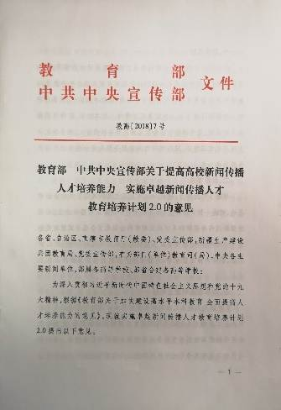
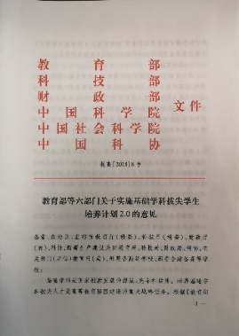
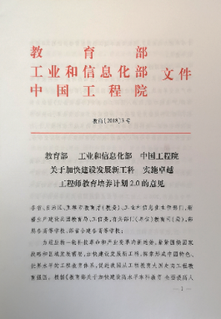
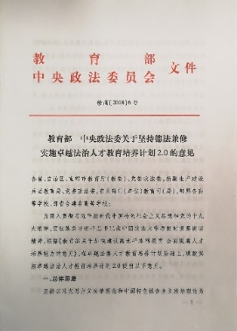
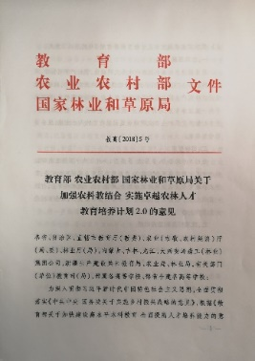
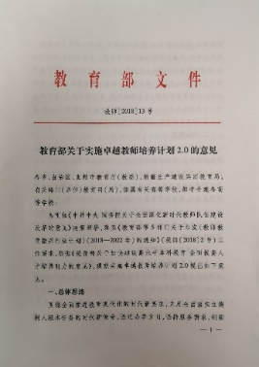
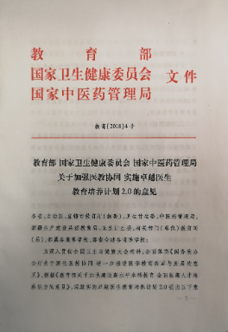
9.联合推出 “六卓越一拔尖”计划2.0
14个部委单位联合印发“六卓越一拔尖”计划2.0文件
以“拓围、增量、提质、创新”为重点
覆盖文、理、工、农、医、教领域
领跑计划：从金字塔 五指山
29

Slide 30
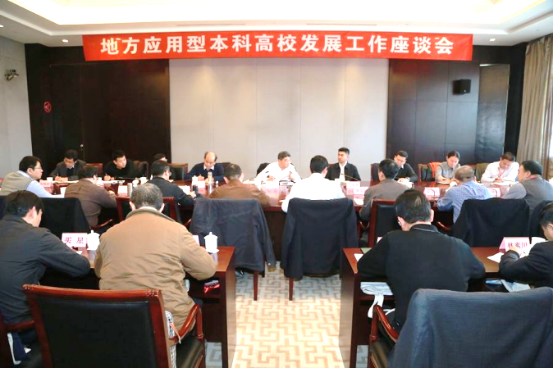
10.召开地方应用型本科高校发展工作座谈会
普通本科院校1243所，新建本科院校702所，
占56.48%
身体进入大众化，思想留在精英化
嘴里讲的多样化，心里想的同构化
应用型大学是类型，不是层次！
一流应用型大学是高等教育体系完备成熟的标志
提供政策、组织、机制、服务、项目五大支持
全力建设神形兼备的应用型大学
11月23-24日，地方应用型本科高校发展工作座谈会

Slide 31
致敬2018！
2018年：
开启了中国本科教育的新时代！

Slide 32
惊艳、精彩、经典的大剧
观后感：
1.成功建立工作新机制
2.成功创立工作新模式
3.成功唱响“同一首歌”

Slide 33
1.建立工作新机制：全国高教处长联席会议
教育部与教育厅：同频共振、上下联动
东部与中部西部：区域共舞、协同并进
高教司是高教处的驻京办事处，高教处是高教司的地方留守处
工作体会：勠力同心、其利断金！

Slide 34
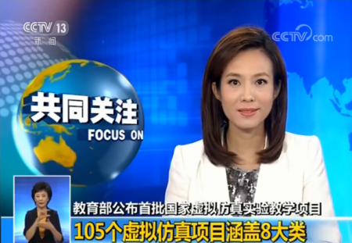
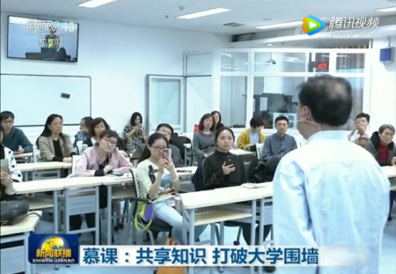
2.创立工作新模式：一手抓工作，一手抓宣传
一手抓工作推进，一手抓宣传动员
20多次央视新闻，7次央视新闻联播，全媒体报道点击累计上亿次
年度“10大热词”： 本科教育大会、质量国标、新工科、金课
工作体会：宣传动员是一种新的教育生产力！

Slide 35
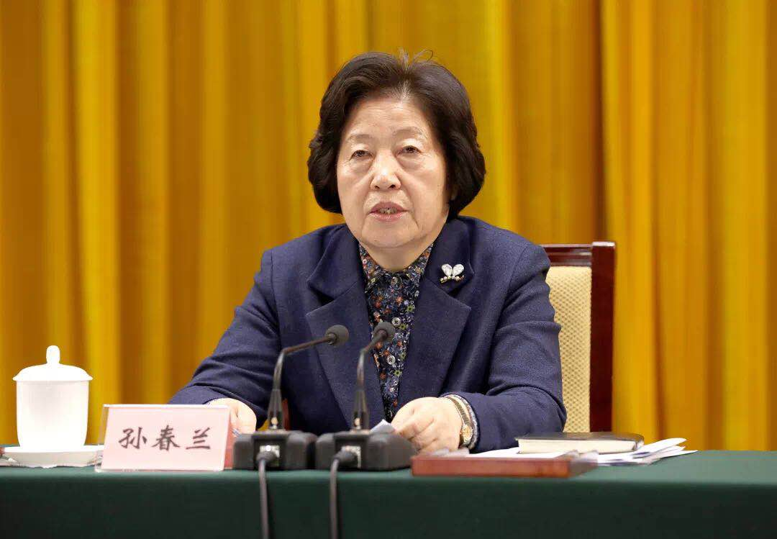
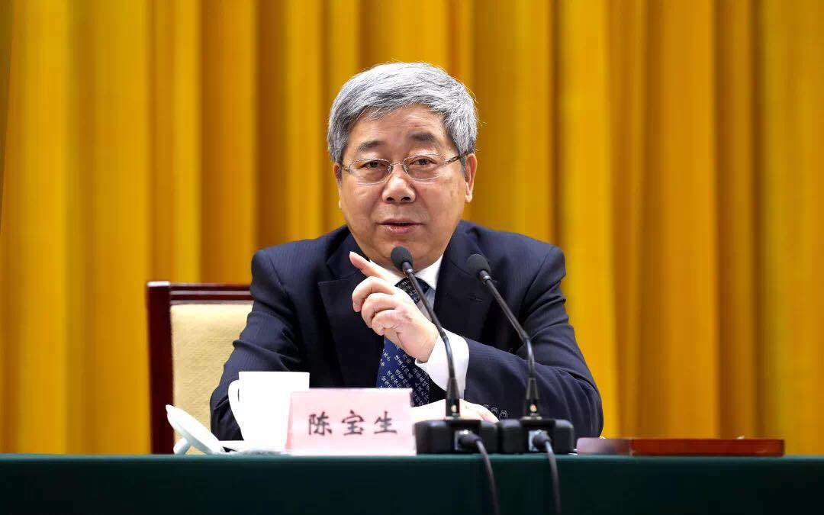
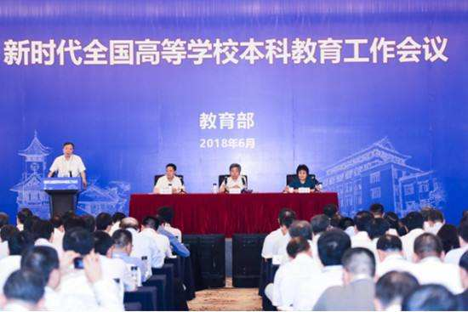
3.唱响“同一首歌”：全面振兴本科教育
领导、战线、我们自己同唱一首歌
搅动了一池春水，形成了滚滚春潮
工作体会：想干事、能干事、能干成事、能干成大事是一种家国情怀！
宝生同志批示：
可圈可点

Slide 36
二、2019年本科教育怎么干

Slide 37
世界在变！高等教育在变！
世界正在变化 - 教育也必须改变。世界各地的社会都在经历着深刻的变革，这就需要新的教育形式，以培养当今和未来社会和经济所需要的能力。
The world is changing – deep transformation, new forms
of education, competencies, today and tomorrow
UNESCO, 2015

Slide 38
中国高等教育必须变！
超前识变、积极应变、主动求变！
新时代：由做大到做强、走进世界舞台中央
新阶段：从高等教育大众化迈向普及化
新机遇：新科技革命和产业变革奔腾而至
新作为：从基础支撑服务到创新引领动力

Slide 39
2019年工作部署
2019年1月15-18日
1.高校党建工作会： 推动高校思想政治工作创新发展，
以钉钉子精神推动各项任务落地生根
2.直属高校咨询会： 2018“奋进之笔”笔直奋进，
暨全国高教工作会 2019攻坚克难狠抓落实
3.全国教育工作会： 落实落实再落实

Slide 40
工作目标：全面振兴本科教育
工作要求：攻坚克难，狠抓落实，写好教育“奋进之笔”
牢牢把握：工作谋划顶到天、工作视野宽到边、工作落实立到地
大力发展：新工科、新医科、新农科、新文科
建设一流本科 做强一流专业 推出一流课程
打造一流师资 实施一流质保 培养一流人才

Slide 41
工作主线
演好奋进之笔“连续剧”
念好真抓实干“九字经”
打好全面振兴本科教育攻坚战

Slide 42
工作基调
敢于闯
善于创
闯
新
创
新
破
大力破
尽快立
新
立
新
主动调
推
奋力推
调
新
新
确保稳
密切联
联
稳
新
新
干
努力干
新

Slide 43
唱好四季歌 干好十件事
谋篇布局
春季
狠抓落实
夏季
2019年
全面振兴本科教育
秋季
攻坚克难
集中交账
冬季

Slide 44

1. 召开2019年高教处长会
贯彻落实全国高等教育年度工作会议精神
全力推动“全面振兴本科教育攻坚行动”
进一步用好“全国高教处长会”工作新机制
2019年全国高教处长会（1月24日，郑州）

Slide 45
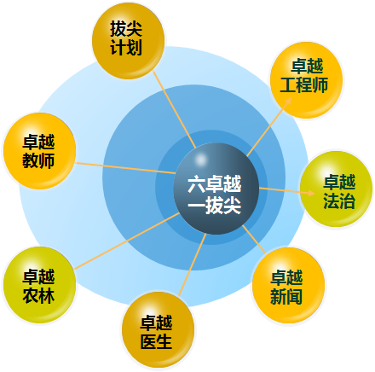
2. 全面实施“六卓越一拔尖”计划2.0
召开“六卓越一拔尖”计划2.0启动大会（ 4月，天津大学）
统一部署、全面启动、分类实施、领跑带动
推进新工科、新医科、新农科、新文科建设
部署实施一流专业建设“双万计划”
部署建设基础学科拔尖学生培养基地

Slide 46
实施一流专业建设“双万计划”
1. 总体目标
建设10000个国家级一流专业点
建设10000个省级一流专业点
2019年：3400个，2020年：4000个，2021年：2600个
两个全覆盖：各类高校全覆盖、各个专业类全覆盖

Slide 47
实施一流专业建设“双万计划”
2.面向各类高校：
突出专业建设，鼓励分类发展、特色发展，在不同类型高校建设一流专业
（2019年：中央高校1400个专业点，地方高校2000个专业点）
3.面向全部专业：
分批次启动，各专业类比例基本平衡（20000/56821）
4.突出示范领跑：
把一流专业建设“双万计划”作为调整优化专业结构的重要突破口
大力发展新工科、新医科、新农科、新文科

Slide 48
实施一流专业建设“双万计划”
5.分“赛道”遴选：
鼓励中央高校引领发展，给地方高校留足发展空间
中央、地方分“赛道”开展遴选，教育部统一公布建设名单
6.“两步走”实施：
通过遴选认定为国家级一流专业建设点
通过三级专业认证认定为国家级一流专业
7. 三年分批推进：
2019-2021年分6个批次完成
每年3月面向中央高校遴选，每年9月份面向地方高校遴选
面向地方高校遴选同时进行省级一流专业建设点遴选

Slide 49
实施一流专业建设“双万计划”
8.专业申报条件
定位明确：服务面向清晰，符合学校发展定位和办学方向
建设水平高：持续深化教育教学改革，人才培养方案科学合理
人才培养质量较高：专业实力一流，毕业生社会认可度高
师资队伍力量雄厚：骨干教师、带头人、教学团队
一流专业建设是高校全面改革的展示“窗口”

Slide 50
省级一流专业建设
1. 各地按比例测算省级一流专业建设数量
地方高校专业总布点数48208个，建设10000个，约占20%
各省按这一比例进行测算
2.每年9月上报教育部
3.教育部统一公布“双万计划”建设点

Slide 51
实施一流专业建设“双万计划”
申报程序
发布遴选通知
以学校为单位申报
在线填写申报材料
教育部委托教指委专家遴选
结果公布
6月公布中央高校遴选结果
12月公布地方高校遴选结果和省级一流专业建设点遴选结果

Slide 52
实施基础学科拔尖学生培养计划2.0
vs
卓越计划2.0
拔尖计划2.0
建设一流专业
国际标准+国家标准+区域标准
立足当下、面向明天
只争朝夕
建设一流基地
国际标准
面向后天、布局长远
“不着急”

Slide 53
建设基础学科拔尖学生培养基地
范围变了：从纯理到大理、大文、大医
1
拓围
数学、物理学、化学、生物科学、计算机科学
+
天文学、地理科学、大气科学、海洋科学、地球物理学、地质学、心理学、基础医学、哲学、
经济学、中国语言文学、历史学
2
增量
3
提质
4
创新
规模变了：从“千人计划”到“万人计划”
Notes:
基本定位和原则：拓展范围、增加数量、提高质量、创新模式
文理基础学科全覆盖，1.0版的千人计划升级为2.0版的万人计划

Slide 54
建设基础学科拔尖学生培养基地
拟建设260个左右基础学科拔尖学生培养基地
现有基础学科拔尖学生培养基地重新参与申报遴选
成立遴选专家委员会，下设理科组、医学组、文科组，分别负责不同类型拔尖基地遴选工作

Slide 55
基础学科拔尖学生培养基地申报条件
申报条件
具有基础学科拔尖人才培养的实践基础
具有高水平的师资队伍
具有高质量的生源
具有与国外高水平大学合作育人的基础
具有教育教学改革的工作基础和成果
具有开展拔尖人才培养的支撑条件

Slide 56
加强“六卓越一拔尖”计划2.0经费保障
经费保障
中央高校：统筹利用中央高校教育教学改革专项等中央高校预算拨款和其他各类资源，结合学校实际，支持计划的实施
地方高校：各省（区、市）应加强省域内政策协调配套，结合教育教学改革实际情况，统筹地方财政高等教育资金和中央支持地方高校改革发展资金，引导支持地方高校实施好计划

Slide 57
3.实施一流课程“双万计划”
总体目标
遴选10000门国家级一流课程，其中3000门线上金课、7000门线上线下混合式金课和线下金课
建设1000项虚拟仿真“金课”、 1000门社会实践“金课”
线下金课
线上金课
线上线下混合式金课
虚拟仿真金课
社会实践金课

Slide 58
3. 实施一流课程“双万计划”
2019年国家级金课建设计划：3000门
800门线上“金课”
300个国家级虚拟仿真实验教学项目
1600门线上线下混合式“金课” 和线下“金课”
300门社会实践“金课”
有机融入思想政治教育元素，加强课程思政建设
2019年省级金课建设计划：3000门

Slide 59
一流课程建设要求
建设要求
注重提升课程的高阶性、创新性和挑战度
强化专业核心课和专业课建设
大力建设信息技术与教育教学深度融合课程
积极推进“四新”课程建设
强化提升实验实践能力课程建设
高阶性
创新性
挑战度

Slide 60
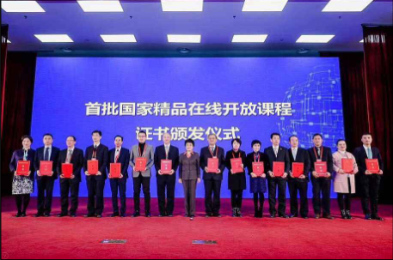
举办中国慕课大会
3月底召开中国慕课大会
出台《在线开放课程建设与应用管理办法》
推进“亚欧会议慕课网络行动”
支持国内慕课平台横向联合
推动更多慕课上线国际著名平台

Slide 61
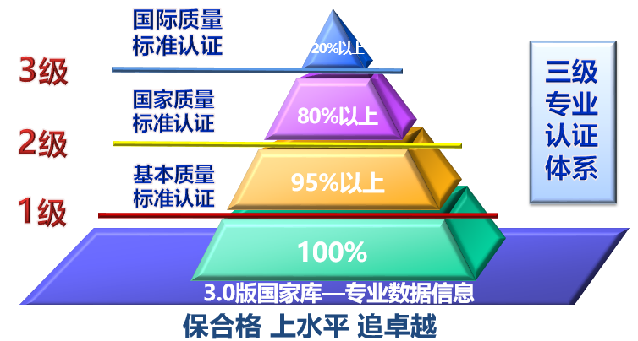
4. 实施保合格、上水平、追卓越三级专业认证
保合格：依托全国高校教学基本状态数据
平台，开展所有专业合格认证
上水平：对标专业建设质量国标，健全
覆盖所有学科门类的认证机制
追卓越：开展国际实质等效的专业认证

Slide 62

选树质量文化建设示范校
对标“三个不合格、八个首先”
结合教学成果奖获奖情况
选树30个左右质量文化建设示范校

Slide 63
5. 深入实施中西部高等教育振兴计划升级版
中西部24个省市区：
普通高校数量：1759所，占全国66.9%
本科高校数量： 804所，占全国64.7%
本专科生数量：1845万，占全国67.0%
本科生数量：1090万，占全国66.1%
中国高等教育三分天下有其二

Slide 64
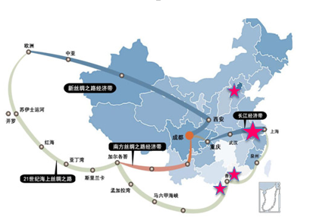
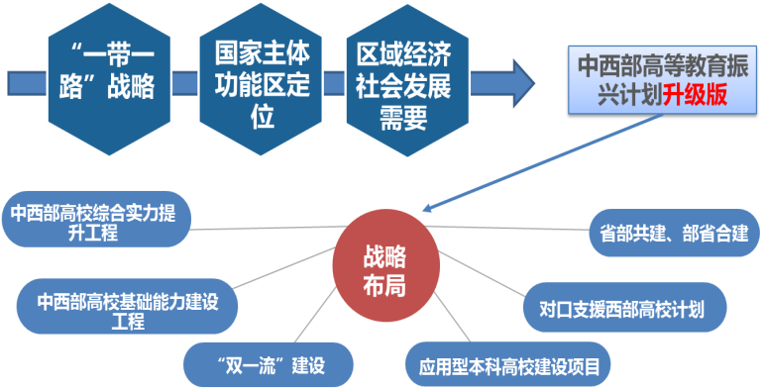
5. 深入实施中西部高等教育振兴计划升级版
布一个大局 下一盘大棋
已列入国家2019年重点重大工作计划
研究制定“中西部高等教育振兴计划升级版实施意见”
召开中西部高等教育振兴计划升级版推进会（兰州）

Slide 65
6. 办好第五届中国“互联网+”大学生创新创业大赛
参赛对象：高教版块、职教版块、国际版块、萌芽版块
参赛国家：拟邀请100个国家和地区团队参赛
国际大赛：拟更名为中国国际“互联网+”大学生创新创业大赛
大赛定位：更全面、更国际、更中国、更教育、更创新
拟于5月启动：在国家“双创周”期间，主场地在杭州
10月举办全国总决赛：由教育部和浙江省主办，浙江大学承办

Slide 66
6. 办好第五届中国“互联网+”大学生创新创业大赛
围绕“五个结合”和“五育平台”
打造一批创新创业教育“金课”：
专门课程、专创结合课程、思创融合课程
开好两堂“大课”：
“国情大课”：“青年红色筑梦之旅”活动
“创新大课”：第五届“互联网+” 大赛
五育
并举
德育
智育
体育
美育
劳育

Slide 67

7. 推进公共外语教学改革
为国家战略培养和储备“一精多会、一专多能”的国际化人才
全面深化大学公共外语教学改革
在有条件的高水平大学推动开设第二、第三公共外语课程
推进22所学校开展试点工作（综合类12所+外语类6所+专业特色类4所）

Slide 68
8. 建设一流师资
选树20个左右高校教师教学发展中心典型
力推60个高校基层教学组织工作先进单位
发挥好新一届教指委参谋部、咨询团、指导组、推动队作用
好老师：政治过硬、业务精湛、育人高超、技术娴熟
好老师：大胸怀、大境界、大格局
宝生同志：高校教师不管名气多大、荣誉多高，老师是第一身份，教书是第一工作，上课是第一责任

Slide 69
9. 用好中央高校教育教学改革专项
教育部关于中央部门所属高校深化教育教学改革的指导意见
（教高〔2016〕2号）
中央高校教育教学改革专项资金管理办法
（财科教〔2016〕11号）
2019年总经费：25亿元
聚焦中央高校高水平本科教育建设和“六卓越一拔尖”计划2.0实施（金专金课）
111个教育部教指委开展工作经费
强烈建议：各省设立地方高校教育教学改革专项

Slide 70
10. 开展新时代中国高等教育理论体系研究
中国高等教育的基本方位：“深水区”+“无人区”
向外看：亦步亦趋跟随和简单模仿借鉴不行了
向内看：原来的老经验老办法老思路不灵了
向后看：从跟跑、并跑到并跑领跑交织交融
向前看：新一轮科技革命和产业变革的机遇和挑战奔腾而至
理论指导型发展模式必须提到议事日程，必须着手加强高等教育战略思想、发展理念、重大政策、标准方法技术的系统研究

Slide 71
总体框架：1+3（共20项专题）
总论1+宏观9+中观4+微观6
1.新时代中国高等教育理论体系
2.国际高等教育改革发展研究
3.中国高等教育改革发展研究
4.高等教育发展理论
5.高等教育改革理论
6.高等教育质量理论
7.高等教育公平理论
8.高等教育现代化理论
9.高等教育强国
10.高等教育党建理论
11.高等学校分类发展理论
12.学校质量文化与保障理论
13.高等学校技术方法理论
14.高等学校人才培养体系理论
15.学科建设理论
16.专业建设理论
17.课程教材建设理论
18.思政教育理论
19.教师发展理论
20.学生发展理论

Slide 72
演好连续剧 念好九字经 打好攻坚战
奋进之部，奋进之司，奋进之处
努力建设以质量文化为核心的
高等教育奋进文化

Slide 73
对高教处的期望：
争做“振兴本科教育榜样处室”

Slide 74
争做“振兴本科教育榜样处室”
制定实施省级振兴本科教育行动方案
落实新时代全国高等学校本科教育工作会议精神
大力发展新工科、新医科、新农科、新文科
优化调整高校学科专业结构
全面整顿本科教育教学秩序

Slide 75
争做“振兴本科教育榜样处室”
抓好省级“六卓越一拔尖”计划2.0实施
制定实施省级一流专业建设实施方案
遴选建设省级一流专业、一流课程
加强省域内政策、资源协调配套
做好国家级一流专业、一流课程推荐工作

Slide 76
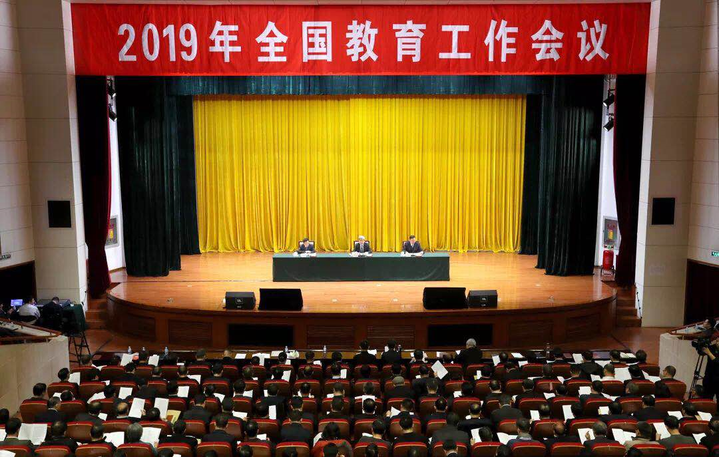
争做“振兴本科教育榜样处室”
狠抓工作落实
要用高政治站位抓落实
要用务实的作风抓落实
要用奋进的状态抓落实
要用学习的自觉抓落实
要用研判的习惯抓落实
要用法治精神抓落实

Slide 77
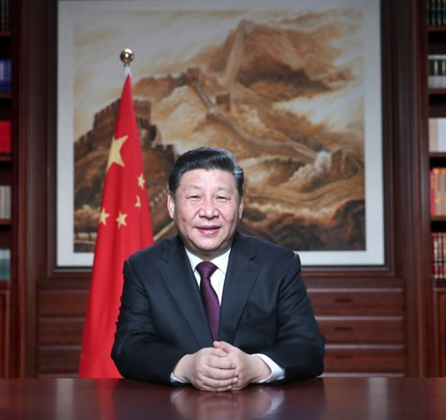
我们都是追梦人
2018年，我们过得很充实、走得很坚定。
我们都在努力奔跑，我们都是追梦人。
2019年，有机遇也有挑战，大家还要一起拼搏、一起奋斗。
习近平总书记发表2019年新年贺词

Slide 78
一份汗水，一份回报
一分耕耘，一分收获
让惊艳、精彩、经典大剧再次上演！

